Slide 1

TCC 2021.1
Engenharia da Computação

Slide 2

CENTRO UNIVERSITÁRIO CARIOCA
UMA ABORDAGEM DIDÁTICA DO ECOSSISTEMA DA
INFRAESTRUTURA DE CIÊNCIA DE DADOS
Autor:
YURI CONCEIÇÃO DE BRITO SCARANNI
Orientador:
Professor D. Sc. Sérgio Assunção Monteiro
RIO DE JANEIRO
2021

Slide 3

Ciência de dados
A ciência de dados é uma disciplina que nasce nos anos 1970 sendo composta por uma junção de muitas áreas como estatística, algoritmos, bancos de dados etc., com o objetivo de transformar o grande volume de dados existentes em informações que trouxessem algum valor útil. A área de dados é uma das que mais cresce nos últimos anos.

Slide 4
Introdução a Ciência de dados
BANCO DE DADOS
SQL
MYSQL
PHPMYADMIN
WAMP
PYTHON
PANDAS
MATPLOTLIB
SEABORN
ETL
DATABRICKS

Slide 5
Objetivos e Estudo de caso
Este estudo tem por objetivo mostrar como as ferramentas utilizadas para análise e processamento de dados se contextualizam para compor o ecossistema que viabiliza desenvolver aplicações para ciência de dados, fazendo uso de uma abordagem didática e prática. Servindo também como uma introdução.
No estudo de caso serão analisados através das tecnologias apresentadas anteriormente os dados da covid19 disponibilizados pelo Our World In Data.
Serão 3 demonstrações de análise, a primeira abordará o processo de ETL utilizando Python e o ambiente de desenvolvimento WAMP em seguida utilizamos os dados inseridos na base MySQL para realizar consultas SQL, a segunda demonstração utilizará a linguagem Python para criar gráficos que ilustrem o comportamento dos dados extraídos e por fim na última demonstração é utilizada a plataforma Databricks como ambiente completo de ciência de dados afim de gerar análise através da linguagem SQL e posteriormente criar gráficos.

Slide 6
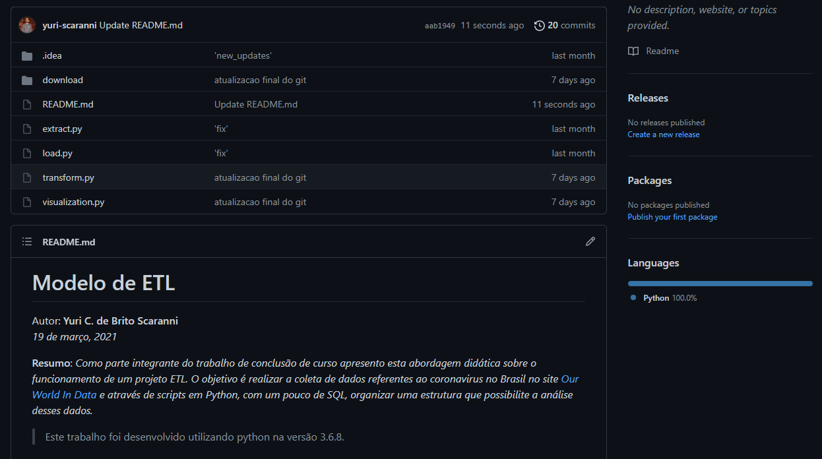
Github
Todos os códigos utilizados neste trabalho se encontram em https://github.com/yuri-scaranni/Analise_covid

Slide 7
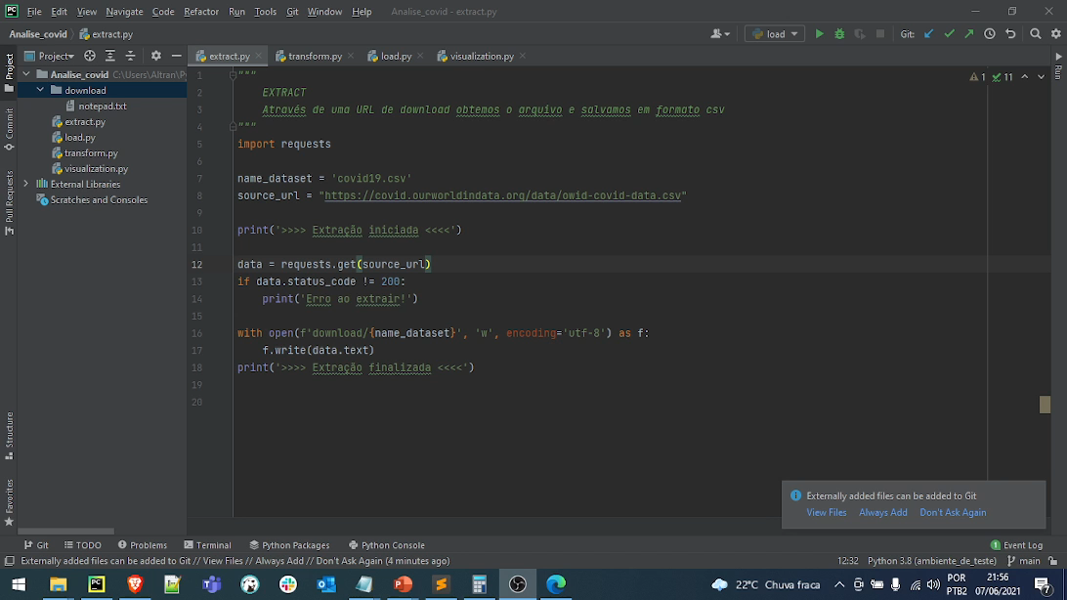
Integração com ETL

Slide 8
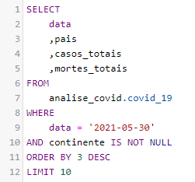
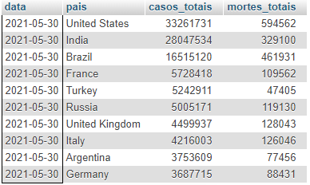
Query países com maior número de óbitos

Slide 9
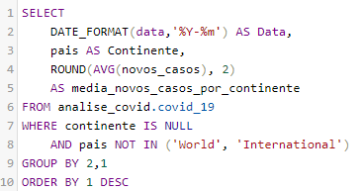
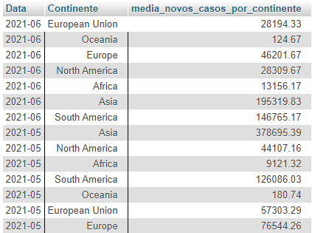
Query média novos casos por mês agrupado por continente

Slide 10
Análise de dados gráfica com Python
Análise dos dados da covid19 utilizando Python com suas bibliotecas gráficas. Esta é outra análise muito utilizada para expressar de forma visual os dados, utilizando a biblioteca Seaborn construímos gráficos poderosos, simples e também alguns mais elaborados. Construiremos 3 gráficos, sendo eles:
Gráfico 30 países com maior número de óbitos.
Gráfico 5 países com mais óbitos observando casos ao longo do tempo.
Gráfico 5 países com mais óbitos observando taxa de transmissão.

Slide 11
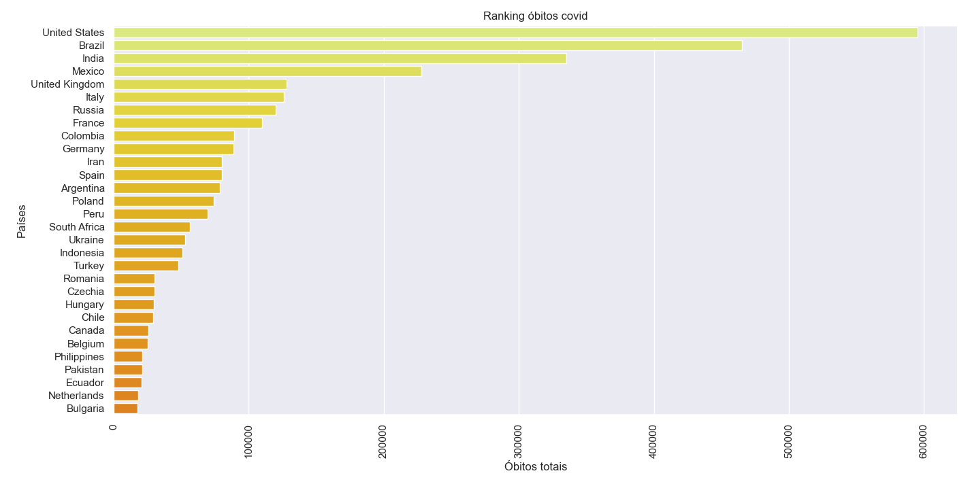
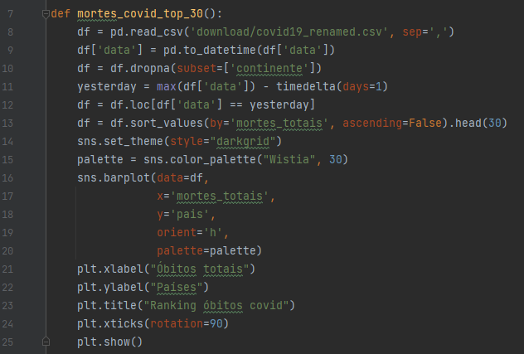
Gráfico 30 países com maior número de óbitos

Slide 12
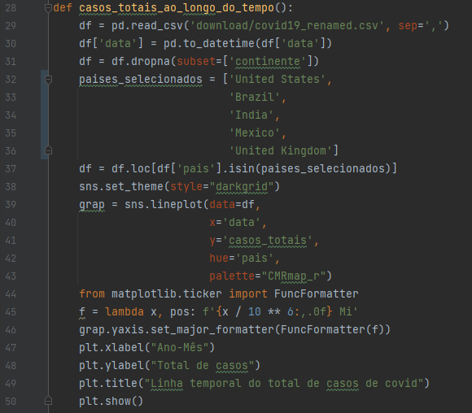
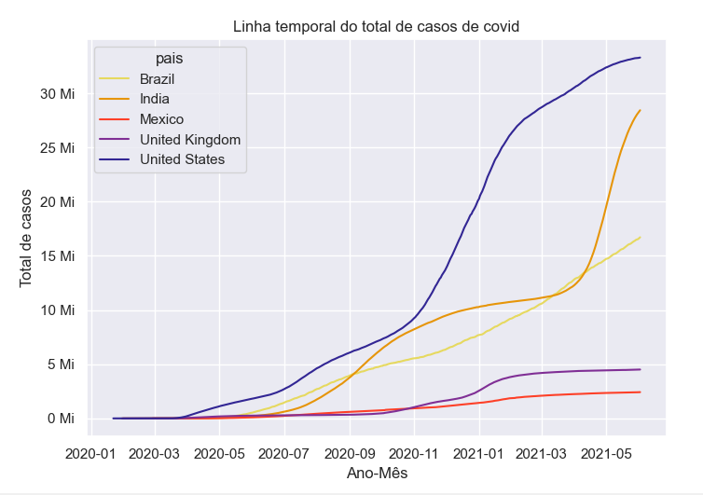
Gráfico 5 países com mais óbitos observando casos ao longo do tempo

Slide 13
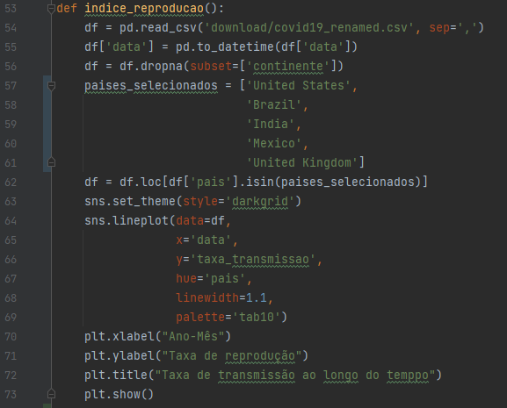
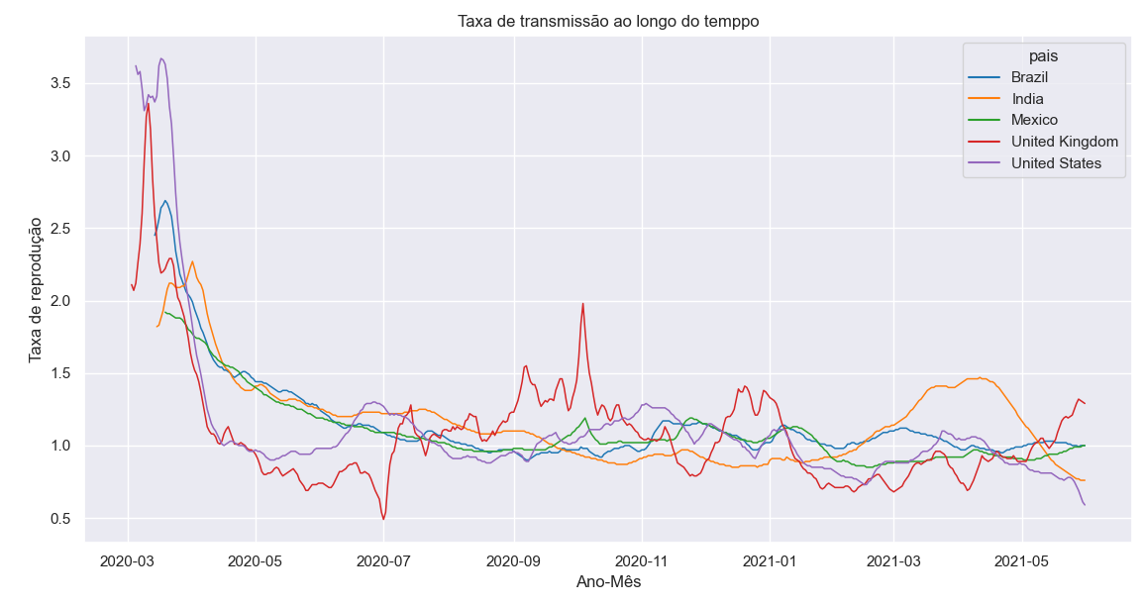
Gráfico 5 países com mais óbitos observando taxa de transmissão

Slide 14
Análise de dados com Databricks
Através da ferramenta Databricks é feita a inserção dos dados de estudo em uma base de dados e então é demonstrada a utilização do Databricks para gerar análises tanto gráficas quanto análises através de query SQL.
Gráfico de barras com dados de população e vacinados.
Gráficos de pizza com número de óbitos e infectados por continente.

Slide 15
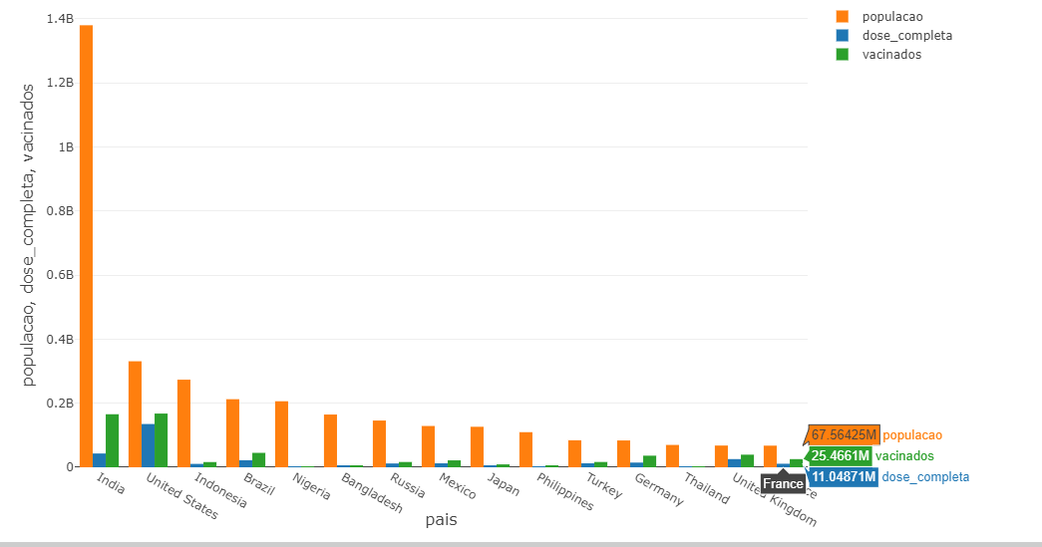
Gráfico de barras com dados de população e vacinados
SELECT
CAST(populacao AS INT) populacao
,CAST(pessoas_vacinadas_dose_completa AS INT) dose_completa
,CAST(pessoas_vacinadas AS INT) vacinados
,pais
FROM default.covid19
WHERE data = '2021-05-30'
AND pessoas_vacinadas_dose_completa IS NOT NULL
AND pessoas_vacinadas IS NOT NULL AND populacao IS NOT NULL
ORDER BY populacao DESC LIMIT 15;

Slide 16
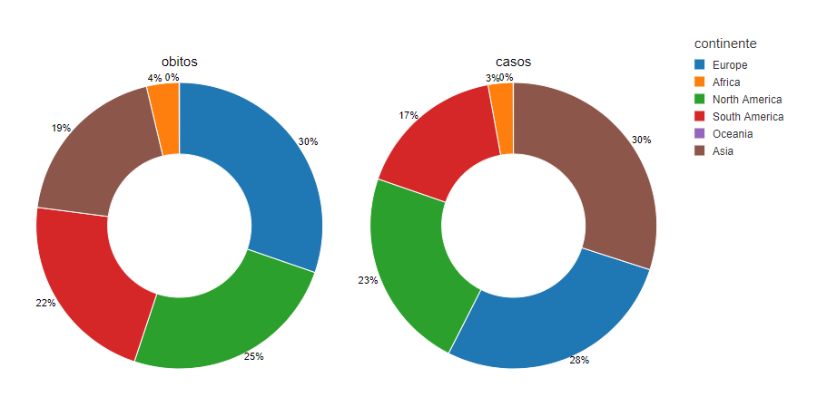
Gráficos de pizza com número de óbitos e infectados por continente
SELECT
continente, SUM(mortes_totais) AS obitos, SUM(casos_totais) AS casos
FROM default.covid19
WHERE data = '2021-05-30'
AND continente IS NOT NULL
GROUP BY 1;

Slide 17
Considerações finais
CONCLUSÕES

Slide 18


